Slide 1

Отчет об исполнении бюджета муниципального района
«Кыринский район» за 2024 год

Slide 2

Уважаемые жители муниципального райна «Кыринский район»
Представляем вашему вниманию Отчет об исполнении бюджета муниципального района «Кыринский район» за 2024 год в рамках проекта «Бюджет для граждан».
«Бюджет для граждан» предназначен, прежде всего, для жителей, не обладающих специальными знаниями в сфере бюджетного законодательства. Информация, представленная в данной презентации, знакомит жителей с основными характеристиками бюджета района и результатами его исполнения за прошедший период текущего года.
Надеемся, что представление бюджета и бюджетного процесса в понятной для жителей форме повысит уровень общественного участия граждан в бюджетном процессе муниципального района «Кыринский район».

Slide 3
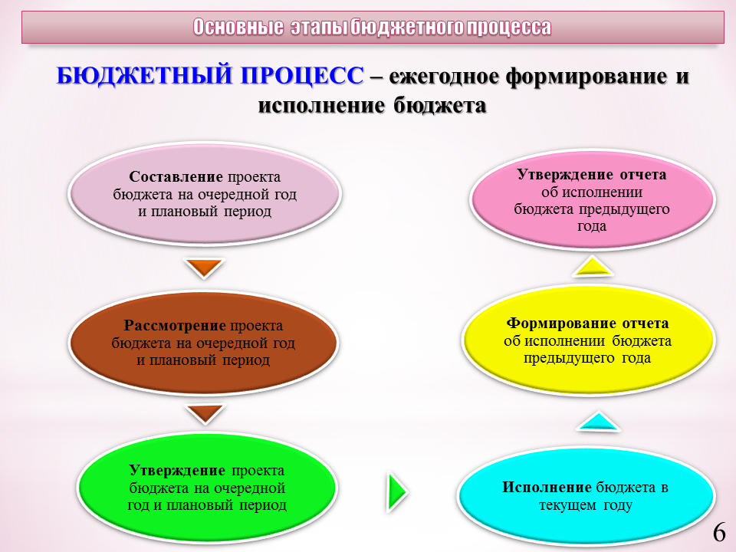

Slide 4


Что такое бюджет ?
РАСХОДЫ
это выплачиваемые из бюджета денежные средства (содержание и ремонт дорог, транспортные услуги, ЖКХ, культура и другие)
ДОХОДЫ
это поступающие в бюджет денежные средства (налоги юридических и физических лиц, административные платежи и сборы, безвозмездные поступления
БЮДЖЕТ –форма образования и расходования денежных средств, предназначенных для финансового обеспечения задач и функций местного самоуправления
превышение доходов над расходами образует положительный остаток бюджета ПРОФИЦИТ
если расходная часть превышает доходную, то бюджет формируется с ДЕФИЦИТОМ
Сбалансированность бюджета по доходам и расходам – основополагающее требование, предъявляемое к органам, составляющим и утверждающим бюджет

Slide 5
ОСНОВНЫЕ ПОНЯТИЯ И ТЕРМИНЫ
Муниципальный долг – обязательства, возникающие из муниципальных заимствований, гарантий по обязательствам третьих лиц, другие обязательства в соответствии с видами долговых обязательств, принятые на себя муниципальным образованием.
Межбюджетные трансферты – средства, предоставляемые одним бюджетом бюджетной системы Российской Федерации другому бюджету Российской Федерации.
Дотации – межбюджетные трансферты, предоставляемые на безвозмездной и безвозвратной основе без установления направлений и (или) условий их использования.
Муниципальная программа – комплекс мероприятий, увязанных по ресурсам, срокам и исполнителям, направленных на достижение целей социально-экономического развития муниципального района в определенной сфере.

Slide 6
Основные показатели
Бюджет муниципального района «Кыринский район» на 2024 год и плановый период 2025 и 2026 годов был принят решением Совета муниципального района «Кыринский район» от 29.12.2023 г. № 41 по доходам на 2024 год в сумме 649201,7 тыс. руб., по расходам на 2024 год в сумме 647237,7 тыс. руб. Профицит бюджета 1964 тыс. рублей.
Изменения в решение о бюджете муниципального района «Кыринский район» за прошедший период вносились 3 раза: решением от 27.03.2024 № 5, решением от 23.10.2024 № 28, решением от 27.12.2024 № 34.
Уточненный план 2024 года на 01 января 2025 года составил по доходам – 970362,2 тыс. руб., по расходам – 1016667,2 тыс. руб.. Дефицит бюджета района в размере 46305 тыс. рублей.
По состоянию на 01 января 2025 года план по доходам исполнен в сумме 977370,8 тыс. руб., что составляет 100,7 % от планового показателя; исполнение по расходам – 979635,3 тыс. руб., что составляет 96,4% от плана. Дефицит бюджета составил в сумме 2264,5 тыс. рублей.

Slide 7
Структура доходов бюджета района в 2024 г, млн. руб.
ДОХОДЫ всего = 977370,8 тыс. руб.
НАЛОГОВЫЕ И НЕНАЛОГОВЫЕ ДОХОДЫ = 295181,7 тыс. руб.
БЕЗВОЗМЕЗДНЫЕ ПОСТУПЛЕНИЯ
= 682189,1 тыс. руб.
Налог на доходы физических лиц (НДФЛ) = 175044,3
Доходы от уплаты акцизов на
нефтепродукты = 26300,9
Неналоговые доходы (доходы от использования имущества, доходы от оказания платных услуг (работ), платежи при пользовании природными ресурсами, доходы от продажи материальных и нематериальных активов, штрафы,) = 25856,9
Налоги на совокупный доход = 3520,9
Налог на добычу полезных ископаемых= 58235,1
Государственная пошлина = 2651,2
Дотации | 160023,9
Субсидии | 198883,0
Субвенции | 288614,5
Иные межбюджетные трансферты | 34813,6
Возврат остатков субсидий, субвенций, иных межбюджетных трансфертов, имеющих целевое назначение , прошлых лет из бюджетов муниципальных районов | -245,6

Slide 8

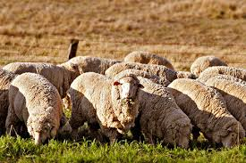


1. Налоговые доходы
Налоговые доходы бюджета муниципального района «Кыринский район»
состоят из следующих поступлений:
1. Налог на доходы физических лиц
2. Акцизы по подакцизным товарам (продукции), производимым на территории Российской Федерации
3. Налоги на совокупный доход- в том числе
- Налог, взымаемый в связи с применением упрощенной системы налогообложения
- Единый налог на вмененный доход для отдельных видов деятельности
- Единый сельскохозяйственный налог
- Налог, взымаемый в связи с применением патентной системы налогообложения
4. Налог на добычу полезных ископаемых
5. Государственная пошлина по делам, рассматриваемым в судах общей юрисдикции, мировыми судьями

Slide 9
Поступление налоговых доходов
Наименование показателя Налоги | План, тыс.руб. | Факт, тыс.руб. | % испол-нения | Удельный вес (факт), %
- НДФЛ | 178313 | 175044,3 | 98,2 | 65,9
- Акцизы по подакцизным товарам (продукции), производимым на территории Российской Федерации | 24519,1 | 26300,9 | 107,3 | 9,9
- Налог, взымаемый в связи с применением упрощенной системы налогообложения | 1230 | 1233 | 100,2 | 0,5
- Единый налог на вмененный доход для отдельных видов деятельности | 0,0 | 0,7
- Единый сельскохозяйственный налог | 40 | 48,8 | 122
- Налог, взымаемый в связи с применением патентной системы налогообложения | 2342,7 | 2238,3 | 95,6 | 0,8
- Налог на добычу полезных ископаемых | 58235,1 | 58235,1 | 100 | 21,9
- Государственная пошлина по делам, рассматриваемым в судах общей юрисдикции, мировыми судьями | 1380,0 | 2651,2 | 192 | 1
ВСЕГО | 266059,9 | 265752,3 | 99,9 | 100

Slide 10

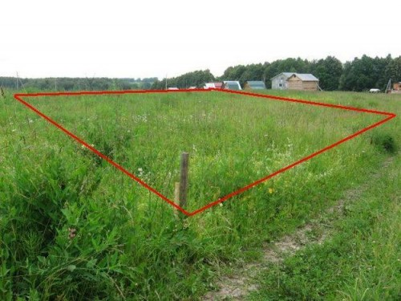

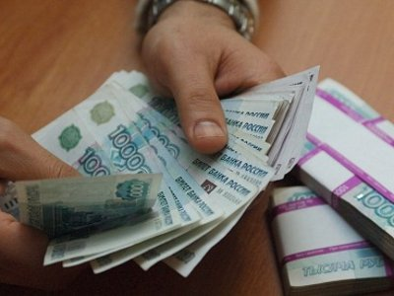
2. Неналоговые доходы
Неналоговые доходы бюджета муниципального района «Кыринский район» состоят из следующих поступлений:
- доходы от использования имущества, находящегося в государственной и муниципальной собственности;
- платежи при пользовании природными ресурсами;
- доходы от оказания платных услуг (работ) и компенсации затрат государства;
- доходы от продажи материальных и нематериальных активов;
- штрафы, санкции, возмещение убытков;
- прочие неналоговые доходы

Slide 11
Поступление неналоговых доходов
Наименование показателя | План, тыс.руб. | Факт, тыс. руб. | % исполнения | Удельный вес, (факт) %
доходы от использования имущества, находящегося в государственной и муниципальной собственности | 19025,5 | 25856,9 | 135,9 | 87,9
Платежи при пользовании природными ресурсами | 225,5 | 553,3 | В 2,5 раза | 1,9
доходы от оказания платных услуг (работ) и компенсации затрат государства | 150 | 312,9 | В 2,2 раза | 1,1
доходы от продажи материальных и нематериальных активов | 120 | 329,4 | В 2,7 раза | 1,1
штрафы, санкции, возмещение убытков | 1800 | 1953,2 | 108,5 | 6,6
прочие неналоговые доходы | 360 | 423,4 | 117,6 | 1,4
ВСЕГО | 21681 | 29429,1 | 135,7 | 100,0

Slide 12
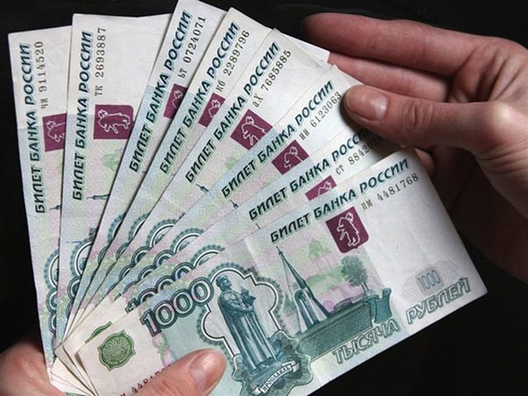


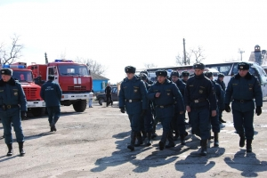
3. Безвозмездные поступления
Доходы бюджета муниципального района «Кыринский район» от безвозмездных поступлений состоят из следующих поступлений:
дотации бюджетам субъектов Российской Федерации и муниципальных образований
субсидии бюджетам бюджетной системы Российской Федерации
субвенции бюджетам субъектов Российской Федерации и муниципальных образований
иных межбюджетных трансфертов

Slide 13
Доходы от безвозмездных поступлений от других бюджетов бюджетной системы Российской Федерации
Наименование показателя | План, тыс. руб. | Факт, тыс. руб. | % исполнения | Удельный вес, %
дотации бюджетам субъектов Российской Федерации и муниципальных образований | 160123,9 | 160023,9 | 100, | 23,5
субсидии бюджетам бюджетной системы Российской Федерации | 198897,9 | 198883,0 | 99,9 | 29,1
субвенции бюджетам субъектов Российской Федерации и муниципальных образований | 288931,7 | 288614,5 | 99,9 | 42,3
иные межбюджетные трансферты | 34813,6 | 34813,6 | 100 | 5,1
ВСЕГО: | 682767,1 | 682335,0 | 99,9 | 100,0

Slide 14
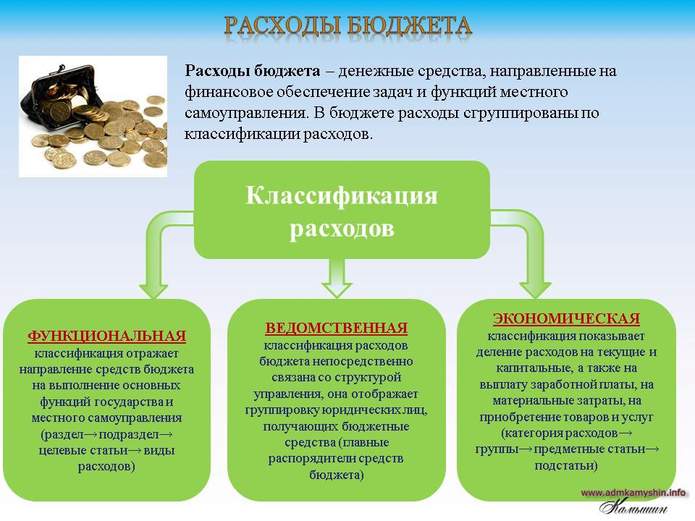

Slide 15
Осуществление расходов по разделам и подразделам
Рз | Наименование показателя | План, тыс.руб. | Факт, тыс.руб. | % исполнения | Удельный вес, %
1 | 2 | 3 | 4 | 5 | 6
01 | Общегосударственные вопросы | 79029,5 | 49719,7 | 62,9 | 5,2
02 | Национальная оборона | 630,1 | 164,8 | 26,2
03 | Национальная безопасность и правоохранительная деятельность | 6897,4 | 6897,3 | 99,9 | 0,7
04 | Национальная экономика | 86161,8 | 83073,7 | 96,4 | 8,5
05 | Жилищно-коммунальное хозяйство | 22060,7 | 20326,6 | 92,1 | 2,1
06 | Охрана окружающей среды | 0 | 0 | 0 | 0,0
07 | Образование | 575643,1 | 573365,2 | 99,6 | 58,3
08 | Культура | 164921,5 | 164921,5 | 100 | 16,8

Slide 16
Осуществление расходов по разделам и подразделам (продолжение)
РзПр | Наименование показателя | План, руб. | Факт, руб | % исполнения | Удельный вес, %
1 | 2 | 3 | 4 | 5 | 6
10 | Социальная политика | 15267,2 | 15225,6 | 99,7 | 1,6
11 | Физическая культура и спорт | 160,0 | 160,0 | 100,0
12 | Средства массовой информации | 3000,0 | 3000,0 | 100,0 | 0,3
13 | Обслуживание муниципального долга | 1,8 | 1,8 | 100,1
14 | Межбюджетные трансферты | 62879,1 | 62779,1 | 99,8 | 6,5
Всего |  | 1016667,2 | 979635,3 | 96,4 | 100,0

Slide 17
Результат исполнения бюджета
На 01 января 2025 года сложился дефицит на сумму 2264,5 тыс. рублей.
Муниципальный долг на 01 января 2025 года отсутствует

Slide 18


